Slide 1
«В бескрайнем море книг и журналов.»
Урок изобразительного искусства в 8 классе по программе Б.М.Неменского
Разработал педагог изобразительного искусства МБОУ «Экономическая гимназия» г .Хабаровск Соколова А.А

Slide 2
Цель урока: формировать представления об эмоциональной выразительности плоскостной композиции , а также показать гармонию в композиции
Развивать художественно-творческую активность личности учащихся
Развивать умения использовать информационные технологии при решении задач в конструктивных искусствах
Активизировать познавательную деятельность учащихся
Учить работать в сотрудничестве при воплощении творческих проектов

Slide 3
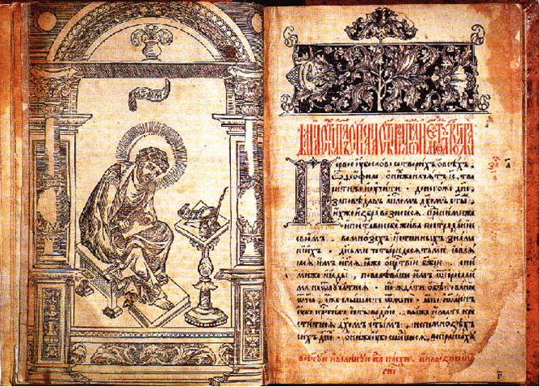
История книгопечатания.
Полиграфия началась в Европе15в. С книгопечатания, вобрав в себя искусство рукописной книги .В России Иван Фёдоров напечатал первую книгу «Апостол» в1564г.

Slide 4
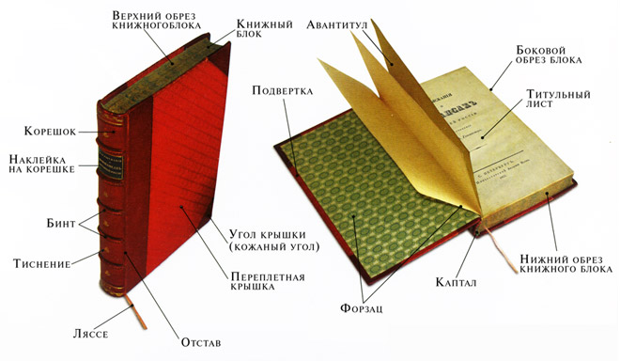
Рассмотрим книгу с точки зрения искусства дизайна.
Переплёт-имеет две стороны и корешок . У одних твёрдый переплёт, у других-мягкая обложка. Одни можно положить в карман, другие велики и внушительны, и имеющие дополнительную обложку( её называют суперобложкой).

Slide 5
Форзац
Форзац-это бумажный лист, скрепляющий переплёт со всем блоком страниц. На форзаце могут быть помещены различные изображения, он может быть просто белым и цветным.

Slide 6
Шмуцтитул
Шмуцтитул-лист, делящий книгу на части, разделы или главы. Содержит их название, часто сопровождается иллюстрацией.

Slide 7
Титульный лист
Титульный лист-начальный разворот книги . Несёт основную информацию о книге: имя и фамилия автора , название, указание адресата( т.е. для кого создана эта книга) и др.
Может включать изобразительный элемент.

Slide 8
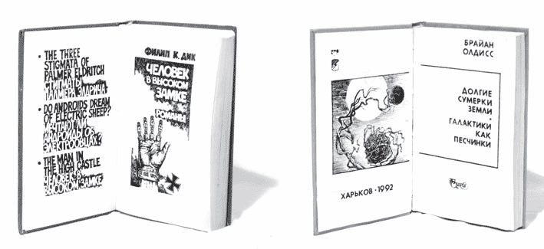

Slide 9
Разворот
Разворот-это две развёрнутые страницы. Развороты содержат примеры всевозможного расположения текста( в одну или несколько колонок) и изобразительного материала ( иллюстраций ,линий, орнаментов и др.)При макетировании разворота в журнале определяется соотношение масс текста, иллюстративного материала и пустот , зрительно выделяется смысловая доминанта.

Slide 10
Макетирование
Дизайн книги или журнала начинается с того , что художник создаёт макет. Свой замысел художник воплощает в эскизных рисунках всего издания-от обложки до последней страницы.

Slide 11
макетирование
При макетировании переплёта( обложки), титульного листа или разворота должна быть выделена графическая доминанта (например заглавие , фрагмент текста , набранный крупным шрифтом, или иллюстрация).

Slide 12
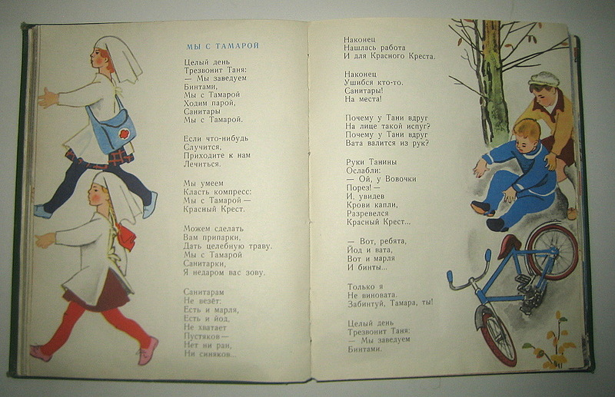
Принципы компонования текста
Художник-дизайнер компонует текст и иллюстрации по принципам симметрии, либо динамического равновесия.

Slide 13
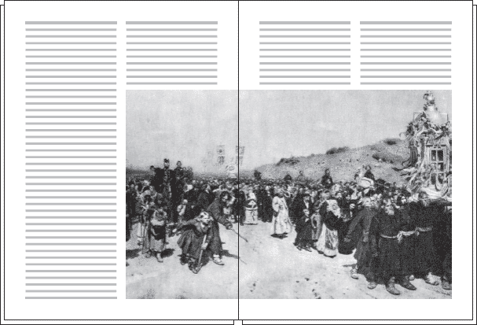
. Распашная иллюстрация
Здесь иллюстрация «проходит» через корешок, не полностью занимая площадь обеих страниц.

Slide 15
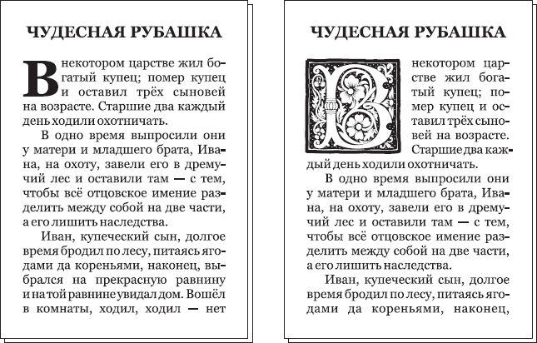
Оформление текста в дизайне книги.
Буквица – это первая буква первого слова в произведении или его отдельном разделе, выделяемая большим размером, другим шрифтом .
Обычная (слева) и рисованая (справа) буквицы

